Slide 1
ГБУ СО «Красноармейский центр социальной помощи семье и детям «Семья»
Интернет - челлендж «Сделай шаг навстречу!»
#челенджсделайшагнавстречу
Подростки читают стихи собственного и заимствованного сочинения о детском телефоне доверия с номером 8-800-2000-122

Slide 2
В рамках информационно–просветительской кампании «Оглянись, ты не один!» с 23.01.2023 по 06.02.2023 в социальной сети Вконтакте проведен интернет–челлендж «Сделай шаг навстречу!» #челенджсделайшагнавстречу
В интернет - челлендже приняли участие дети из семей, состоящих на социальном обслуживании, несовершеннолетние, проходящие реабилитацию в стационарном отделении центра «Семья», волонтеры команды «Росток доброты», дети сотрудников центра, учащиеся школ города – всего 21 участник

Slide 3
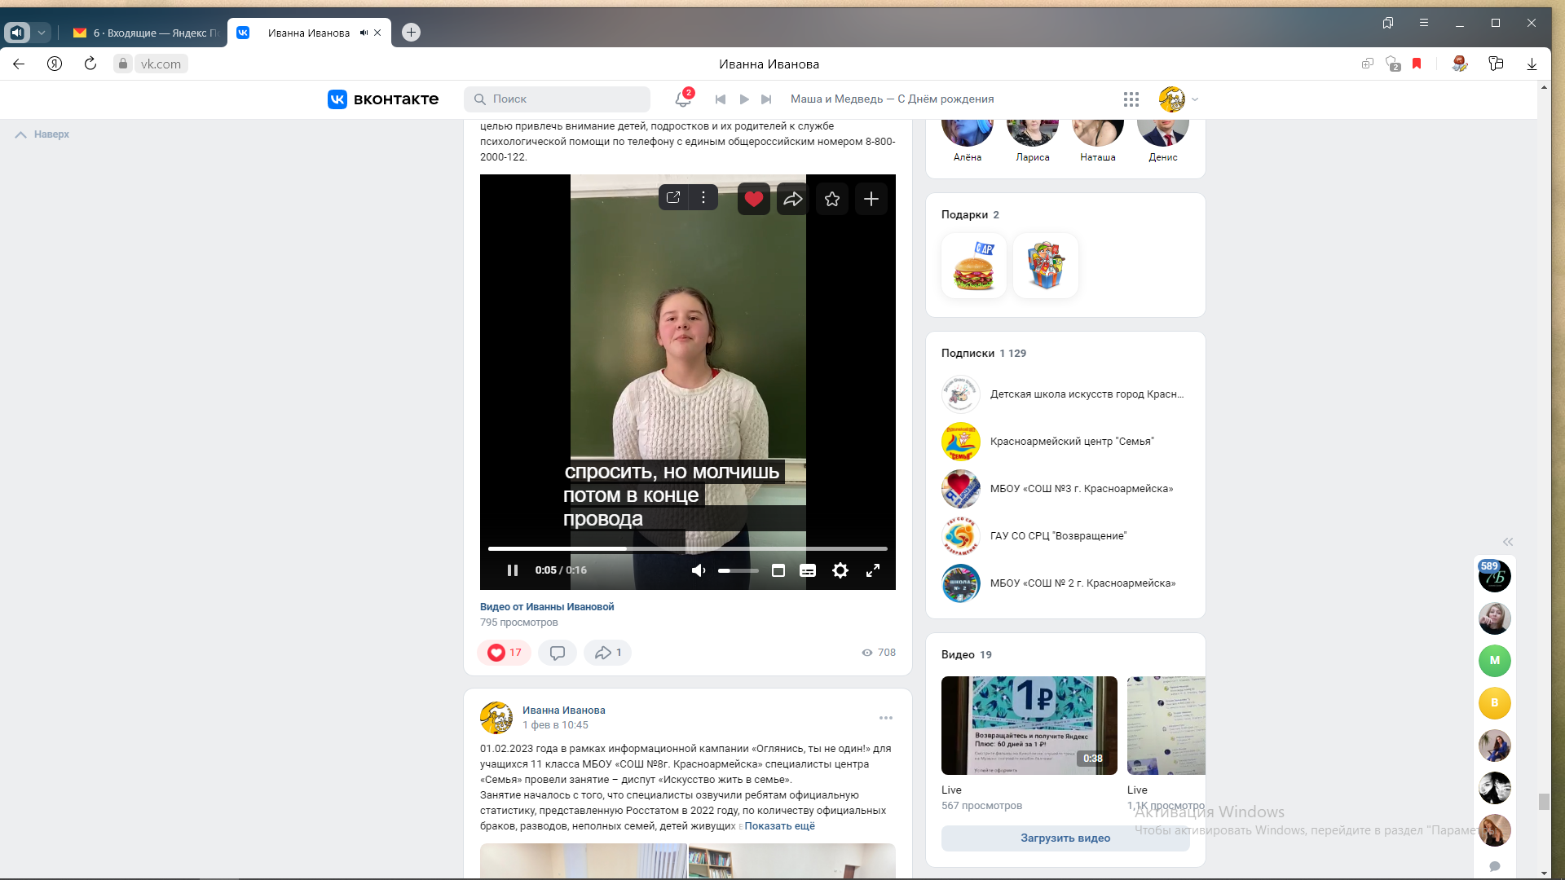
Участники челленджа

Slide 4
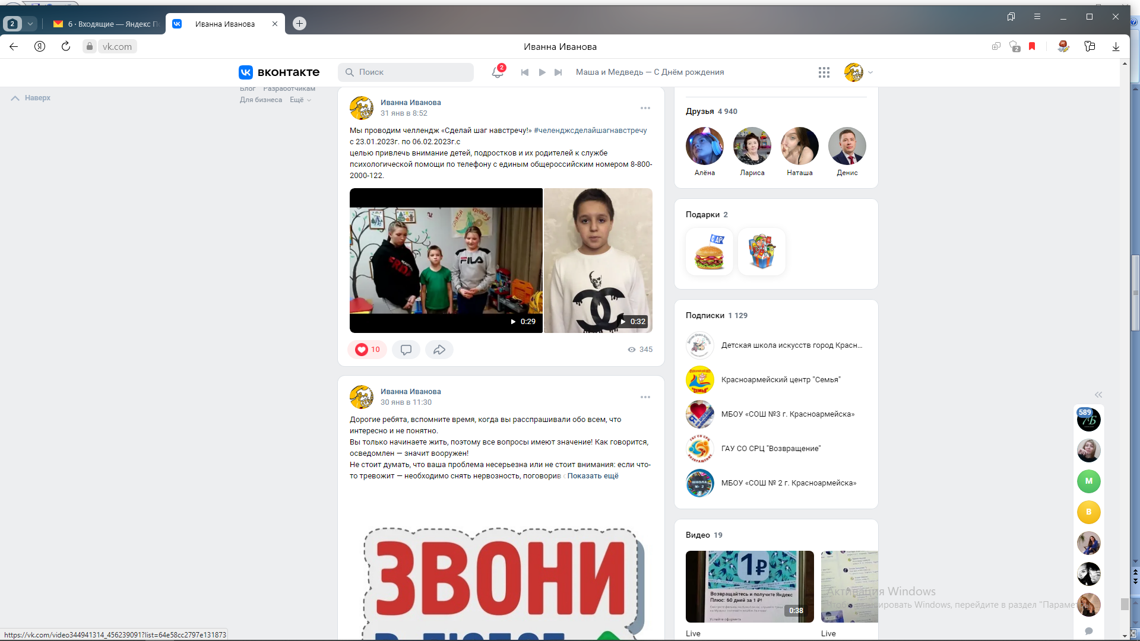
Участники челленджа

Slide 5
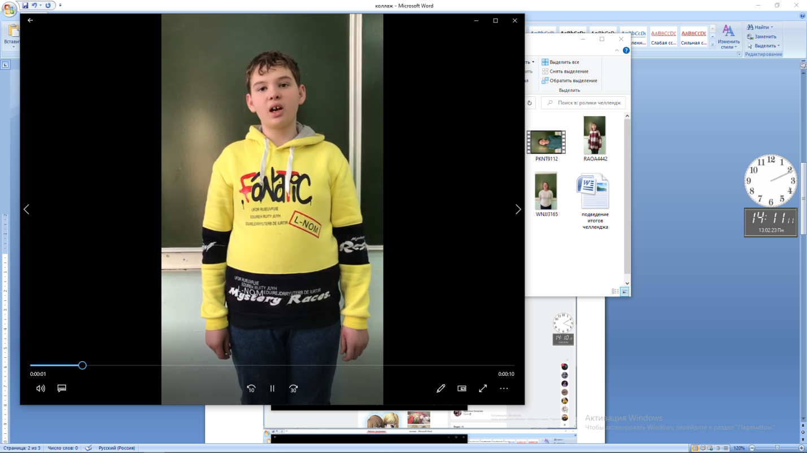
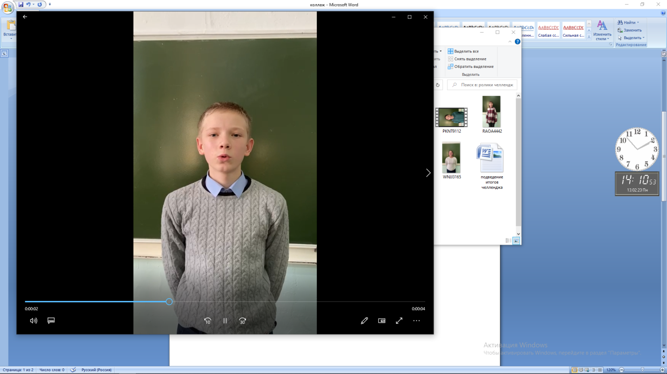
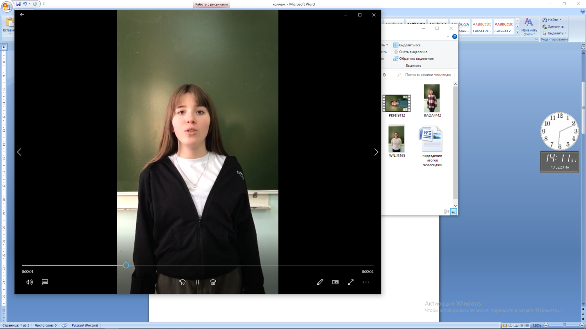
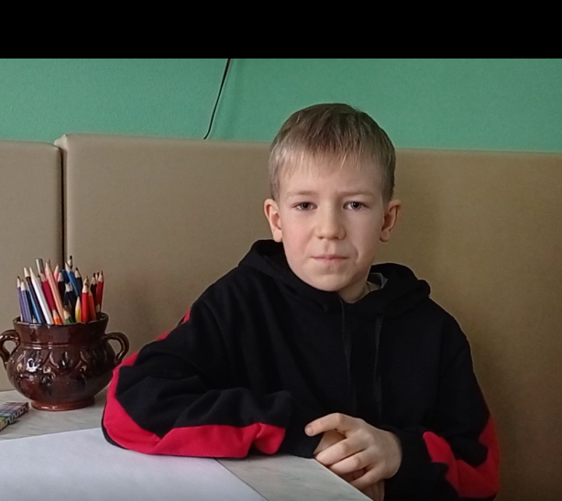
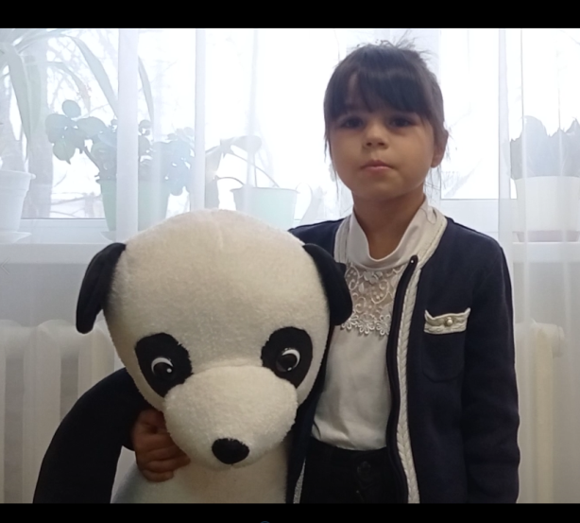
Участники челленджа

Slide 6
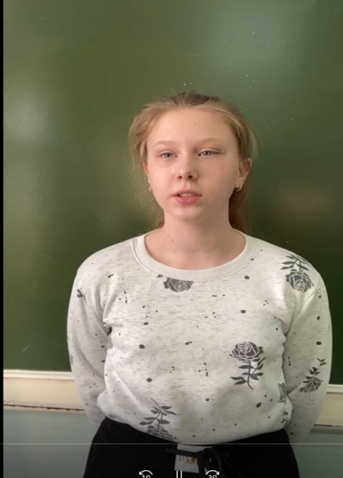
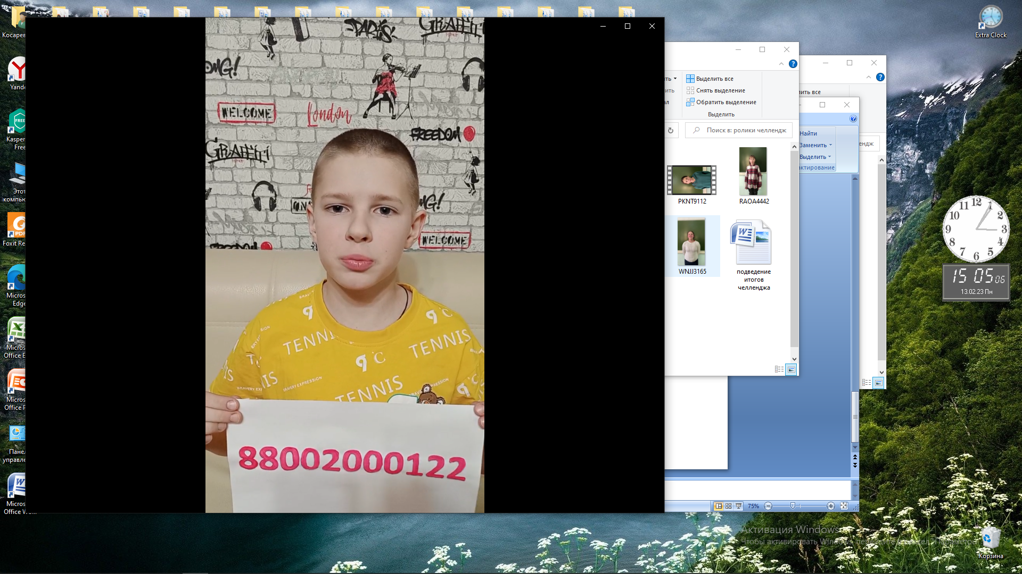
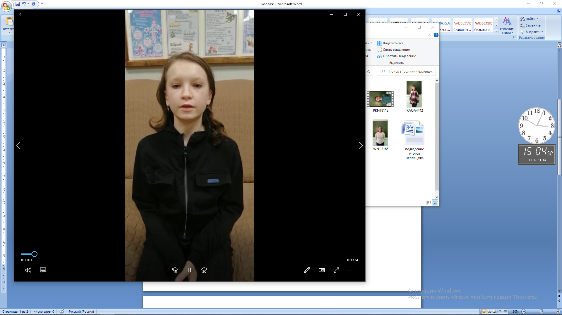
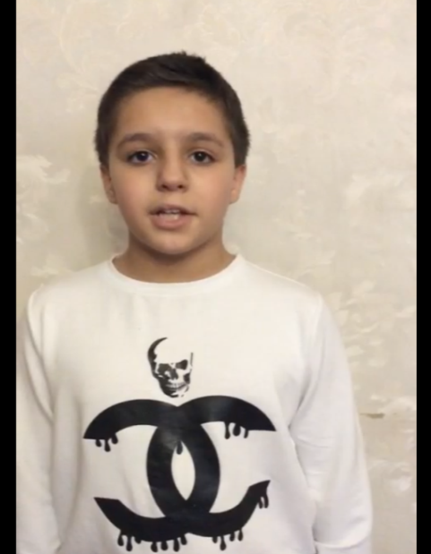
Участники челленджа

Slide 7

Спасибо!!!

